Slide 1
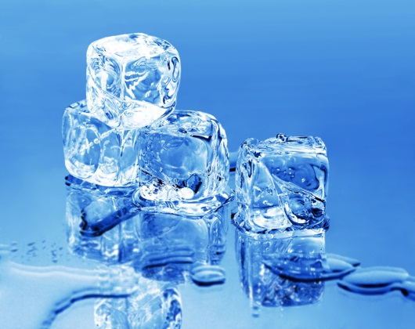
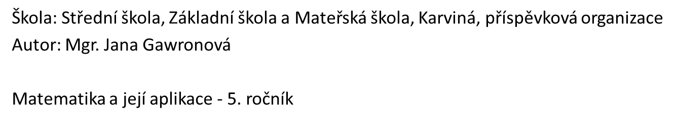
Tělesa
Geometrická tělesa

Slide 2
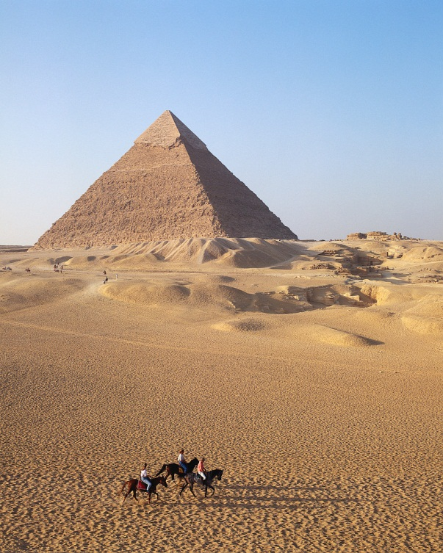
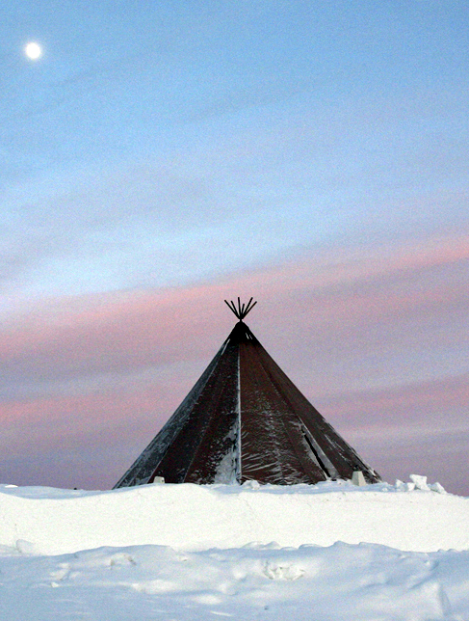
jehlan

Slide 3
Zápis do sešitu - Geometrická tělesa
Do školního sešitu si překresli rámečky na straně 66 a 67 .
Pak vypracuj pracovní list, který pošli na email danickova@1zskadan.cz
Na online výuku si připrav cvičení 1 – 7 / 62-63

Slide 4
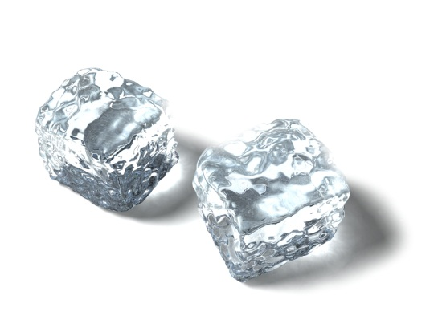
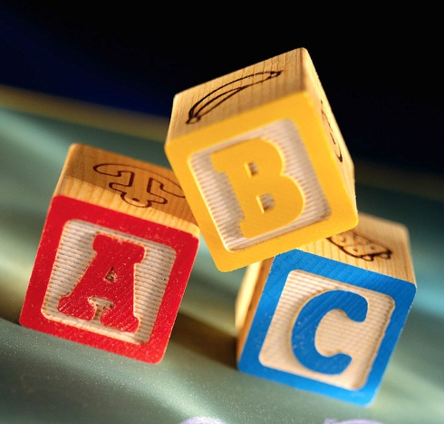
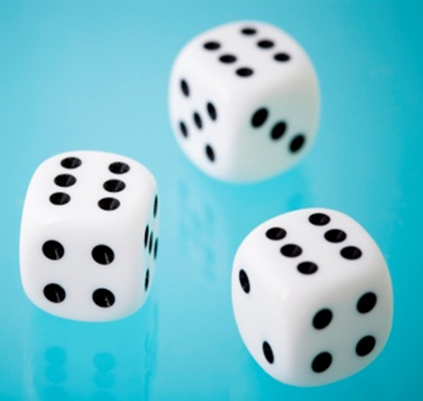
krychle

Slide 5
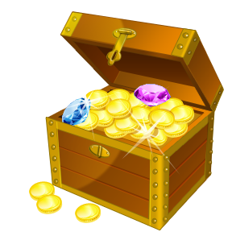

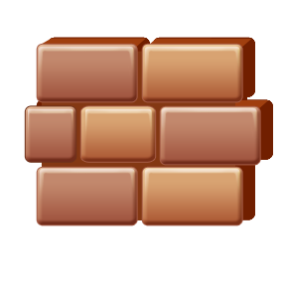
kvádr

Slide 6


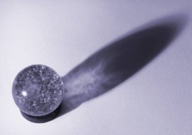
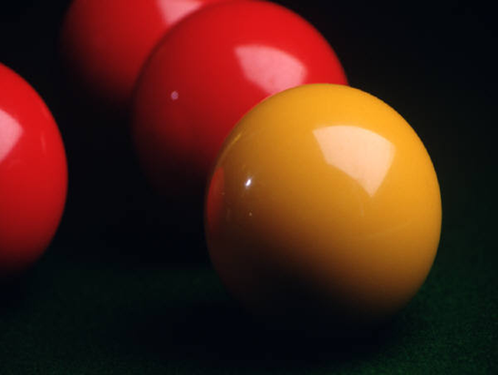
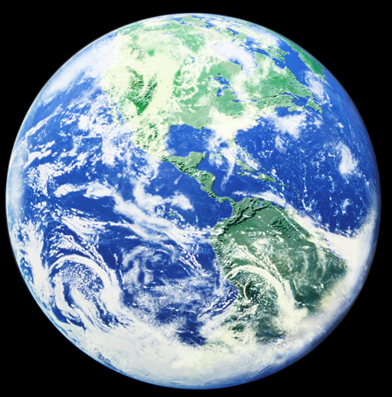
koule

Slide 7
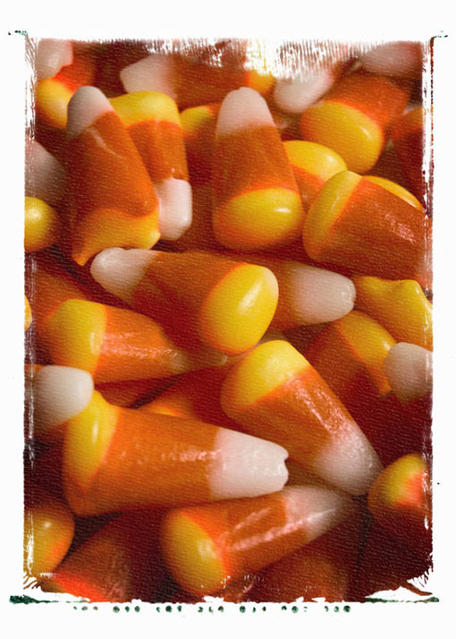
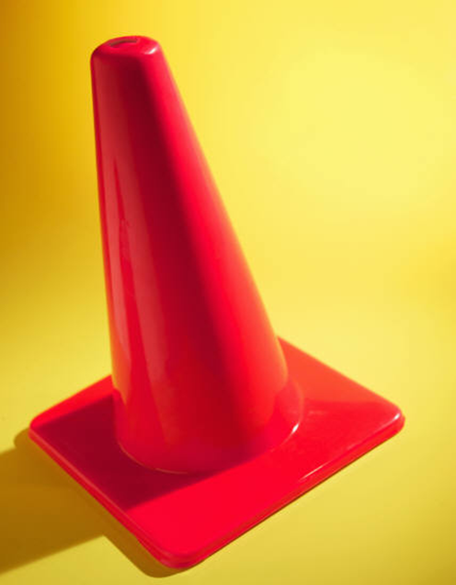
kužel

Slide 8
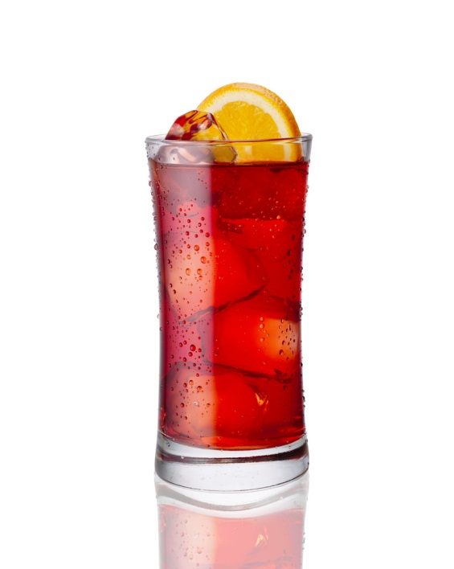
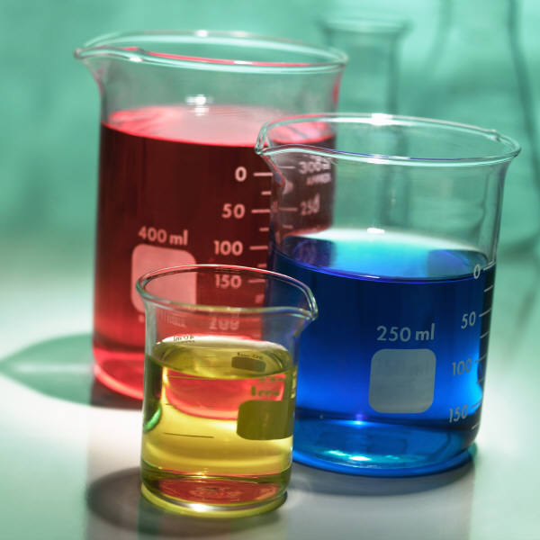
válec

Slide 9
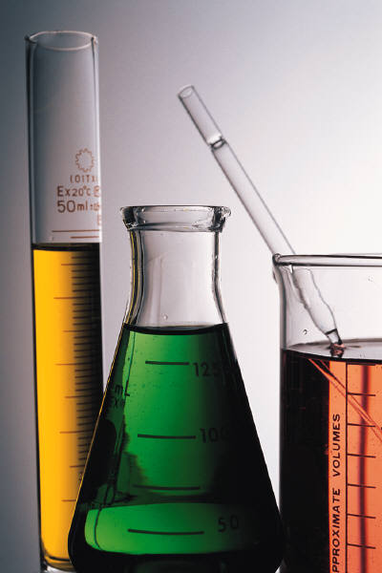
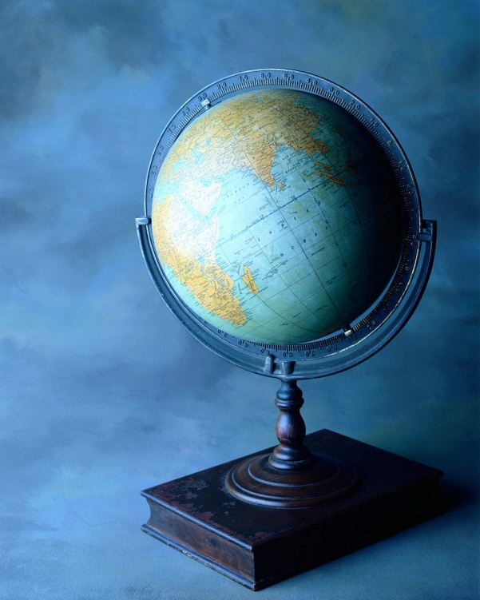
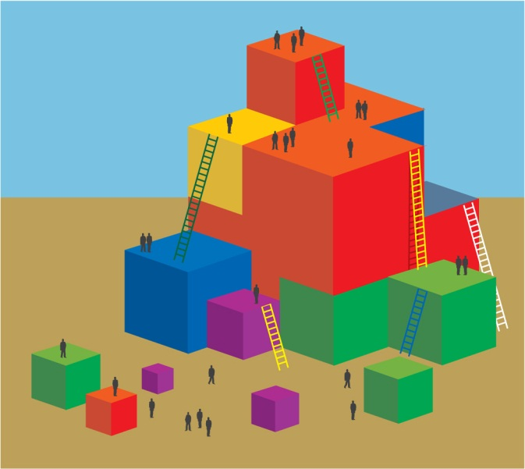
Globus je ve tvaru:
koule
Na obrázku jsou:
Kádinka se zelenou tekutinou má tvar:
krychle
kužele

Slide 10

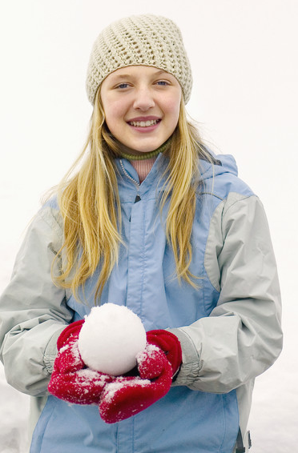
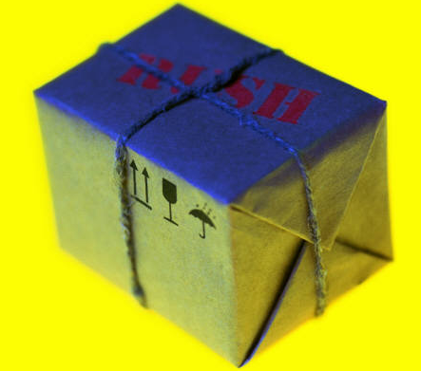
Klobouk je ve tvaru:
kužele
Balíček má tvar:
Dívka drží v rukou:
kouli
kvádru

Slide 11
Věci kolem nás mají různé tvary, pojmenuj je:
kvádr
jehlan
krabice - _________
pyramida - _________
krychle
balík - ___________
válec
popelnice - _________

